Slide 2
Notes:
Aerodynamikk beskriver hvorfor en paraglider flyr.
Aerodynamikk er læren om luftas bevegelse rundt et legeme og om de krefter som oppstår som et resultat av dette.

Slide 3
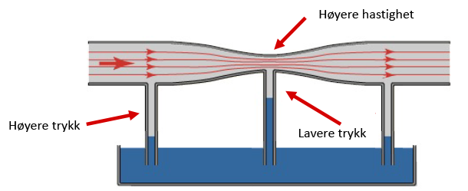
Aerodynamisk løft
Løft er et resultat av Bernoullis prinsipp og Newtons lover.
Bernoullis prinsipp som vist i eksperimentet under gir følgende:
Høyere hastighet = lavere lufttrykk
Lavere hastighet = høyere lufttrykk.
Notes:
Forklar forskjell på aerodynamisk løft og “vanlig løft” (meteorologisk løft) som brukt i termikk / hangflyging.
”Løft” er kraften som holder oss oppe! Uten denne ville vi bare falt rett ned.
Forklar lufttrykk: vekten av en tenkt søyle av luft opp i atmosfæren -> dette er dekket i Meteorologi presentasjonen.
Forklar venturi effekten som kommer av at samme mengde luft gjennom en innsnevring gjør at hastigheten øker. -> Dette er også dekket nærmere i Meteorologien.
Venturirør eksperimetet viser at:
Når luft beveger seg fortere -> lufttrykket minker.
Når luft beveger seg saktere -> lufttrykket øker.

Slide 4
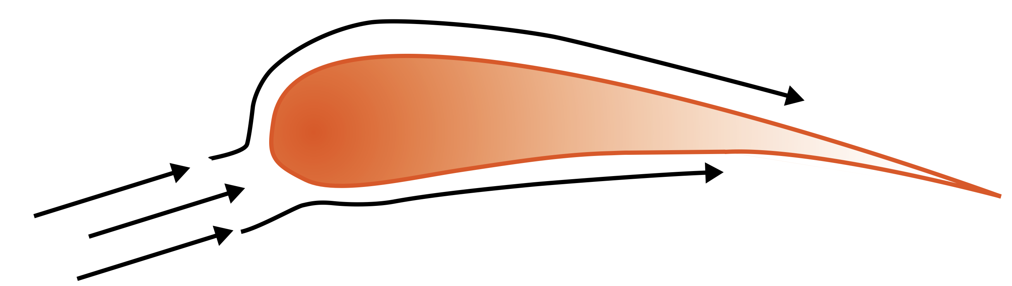
Luftstrømmen over og under vingeprofilet har forskjellig hastighet
  Luft over vingen går raskere = lavere trykk (“undertrykk”).
  Luft under vingen går saktere = høyere trykk (“overtrykk”).
Ca 2/3 av løftet genereres over vingen, 1/3 under.
Styrken av løftet er avhengig av hastighet: Løftet øker med kvadraten av vindhastigheten.
Lengre vei (større hastighet)
lavere trykk
2/3 av løftet
Luftstrøm
Kortere vei (mindre hastighet)
høyere trykk
1/3 av løftet
Notes:
Forklar ordet “vingeprofil” -> tverrsnitt av en vinge for å enklere kunne vise luftbanen.
Lufstrømmen vises som strømlinjer.
Akkurat som Bernoullis prinsipp vil trykkkreftene både “dytte” vingen fra undersiden samt “dra” den oppover fra oversiden.
Luften over vingen går fortere grunnet lengre vei -> undertrykk.
Luften under vingen går saktere grunnet kortere vei -> overtrykk.
Vi kan endre mengden løft ved å endre vinkelen på profilet mot luftstrømmen. Eksempel: Holde hånda ut av bilvinduet mens man kjører.
Største delen av løftet ligger på profilets fremste del (mesteparten av løftet er generert på den første 1/3 av profilet)
Styrken av løftet er kvadratisk -> dobling av vindstyrke = 4-dobling av løftet
Eksempel: Dette er grunnen til at passasjerfly trenger stor hastighet for å ta av -> løftekreftene blir ikke store nok før hastigheten er stor nok.
Eksempel 2: Dersom et fly, eller paraglider, står helt i ro er det ingen krefter som virker -> trenger fart for at kreftene virker.
Teorien forklart som at luften som skilles i front møtes på samme punkt i bakkant av glideren stemmer ikke.
Trykkforskjellene kommer av at lufta går raskere over profilet enn under. Luft “møtes” ikke igjen: https://www.youtube.com/watch?v=UqBmdZ-BNig
Teorien foklarer IKKE:
Hvordan fly kan fly opp-ned.
Hvordan også helt flate vinger kan skape løft.
Newtons Lover på neste slide forklarer denne biten.
Eksperiment: Blås luft over et ark. Arket vil da heve seg -> lavt lufttrykk trekker arket oppover.
Video av vindtunnel og luft over vingeprofil som illustrasjon: https://www.youtube.com/watch?v=UqBmdZ-BNig.
Spørsmål til elevene: Kan Bernoullis prinsipp forklare hvordan et fly kan fly opp-ned? (Dette kan brukes som en “intro” til å forklare at løft kan forklares på flere måter).

Slide 5
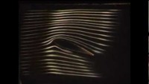

Slide 6
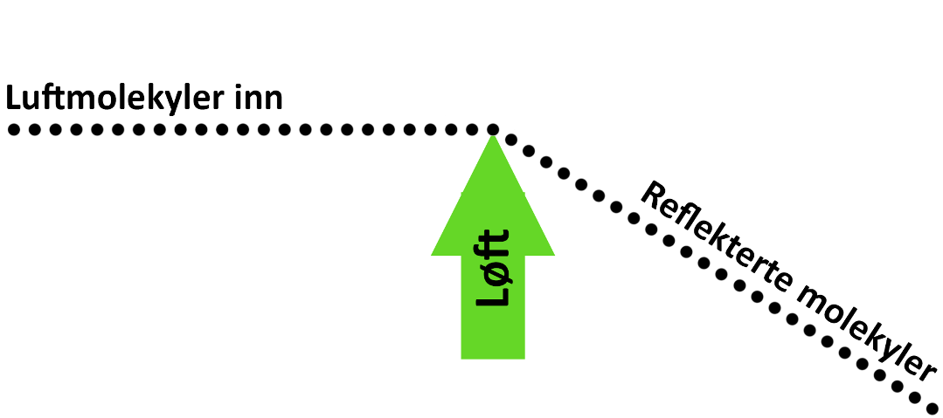
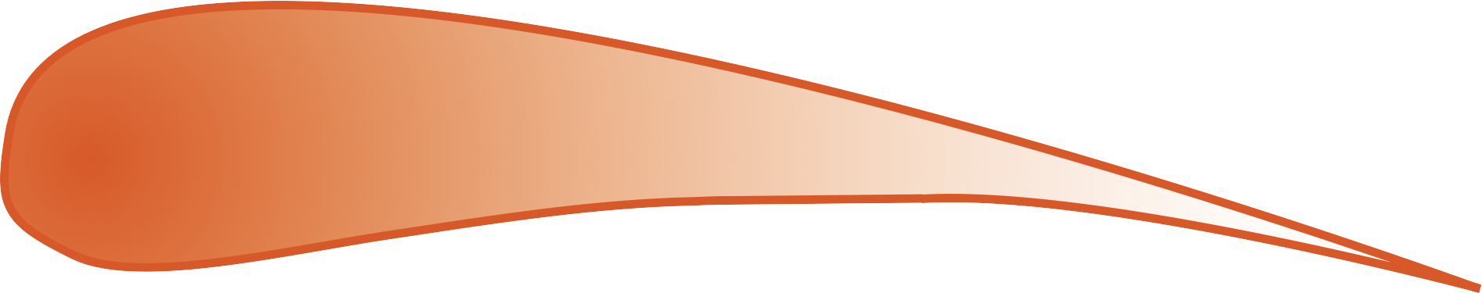
“Når et legeme virker på et annet legeme med en kraft, vil det andre legemet virke tilbake på det første med en like stor kraft i motsatt retning”
- Newtons 3.lov
Luftpartikler som treffer vingeprofilet blir reflektert nedover. Dette resulterer i en motkraft med motsatt retning på vingeprofilet, kalt løft.
Notes:
Måte nr.2 å forklare løft på er Newtons 3.lov -> luftpartikler som treffer profilet skaper en motkraft som dytter profilet oppover.
Newtons 3.lov er heller ikke helt komplett, da den ikke kan forklare over-/undertrykket som oppstår.

Slide 7
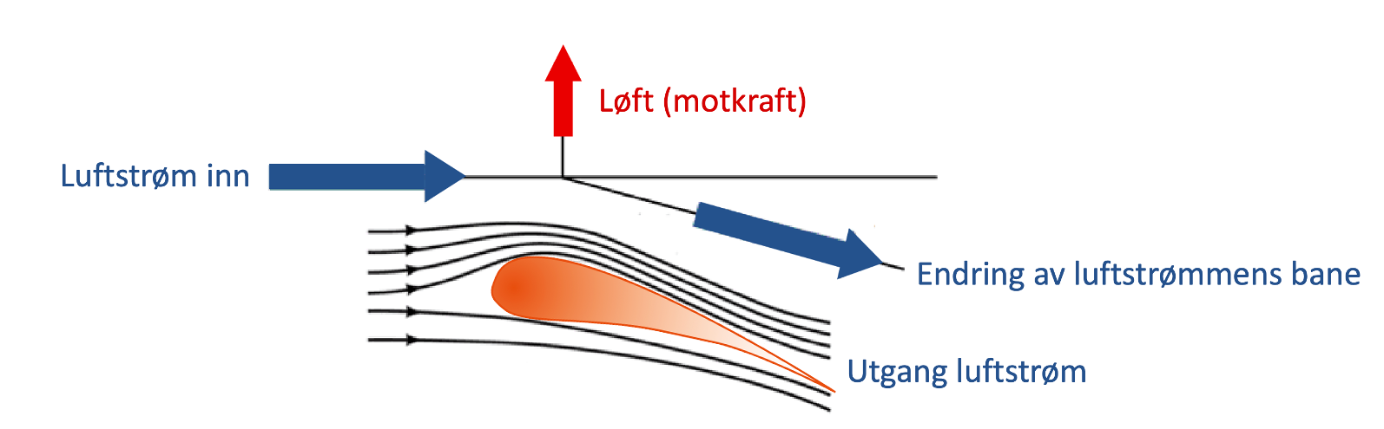
"Ethvert objekt som beveger seg gjennom en masse (vann, luft) må ha en kraft som flytter på massen. Dette kan f.eks. være et seil, motor eller moment".
Løft genereres av endring i retning av luftstrømmen nedover. Vi sier at: momentet som kreves for å endre luftstrømmens retning nedover virker med motsatt retning på vingeprofilet, kalt løft.
Dersom mer av luftstrømmen presses nedover, vil differansen være en motkraft kalt løft.
Endring av luftstrømmen både over og under vingen bidrar til løftet.
Notes:
En kombinasjon av disse teoriene er det de fleste er enige om; løftet er et resultat av moment som endrer luftbanen.
Forenklet kan vi si at dette er å se på de foregående teoriene samlet sett.
Eksempel: Hold hånda ut av bilvinduet. Dersom man vinkler den mot skrått vinden kjennes løftet med en gang som dytter hånden oppover. Holder man hånden vinkelrett inn i vinden oppleves kun motstand og ingen løft.
Video som forklarer løft: https://www.youtube.com/watch?v=fX-r0COL-xA (laget for kitesurfing, men prinsippene er det same for alle airfoils).

Slide 8
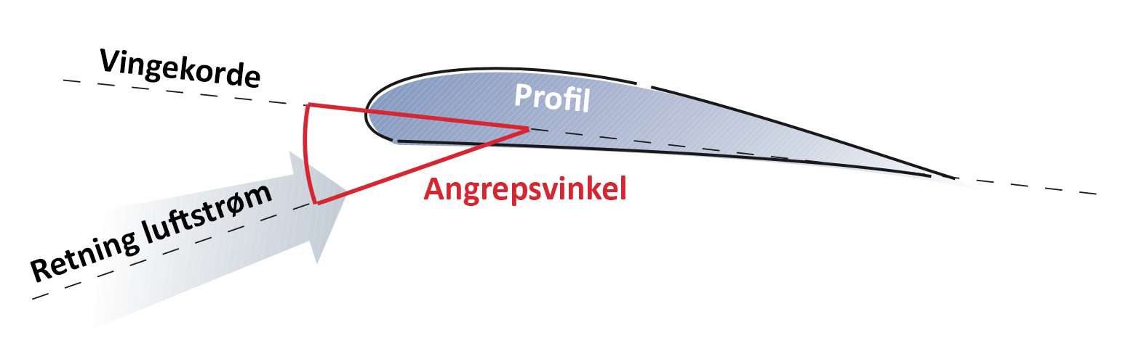
Angrepsvinkel
«Vinkelen mellom vingekorden og luftstrømmen / flybanen»
Vingekorde: En tenkt linje fra profilets bakkant til forkant.
Angrepsvinkelen forandrer seg kontinuerlig mens vi flyr. Den kan også endres av flygeren.
Større angrepsvinkel = mer løft.
Mindre angrepsvinkel = mindre løft.
Notes:
Angrepsvinkel endrer seg kontinuerlig mens vi flyr -> Inn i stigende luft (termikk), ut av stigende luft.
Eksempel: Airbus A320 NEO flyene som ble satt på bakken grunnet 2 flystyrter hadde feil på AOA sensor (angle-of-attack), en sensor som måler angrepsvinkel. Sensoren målte en brattere vinkel enn det som var tilfellet, og automatisk presset nesen ned mot bakken.
Spørsmål: Hvordan kan vi endre angrepsvinkel mens vi flyr?
Større angrepsvinkel med å trekke ned styrelinene.
Mindre angrepsvinkel med å trykke speedbar.
Spørsmål 2: Hva skjer dersom vi øker angrepsvinkelen for mye?
Da inntreffer steil -> dette spørsmålet leder til neste slide som forklarer steiling.

Slide 9
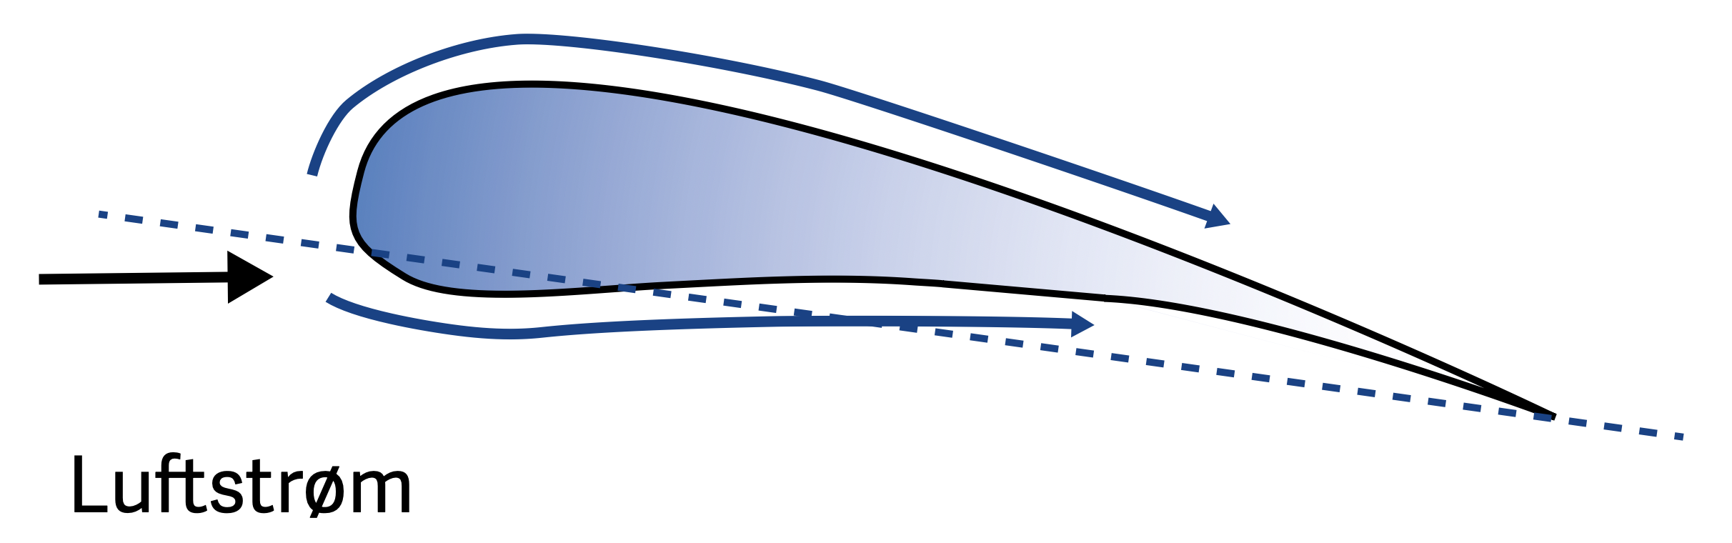
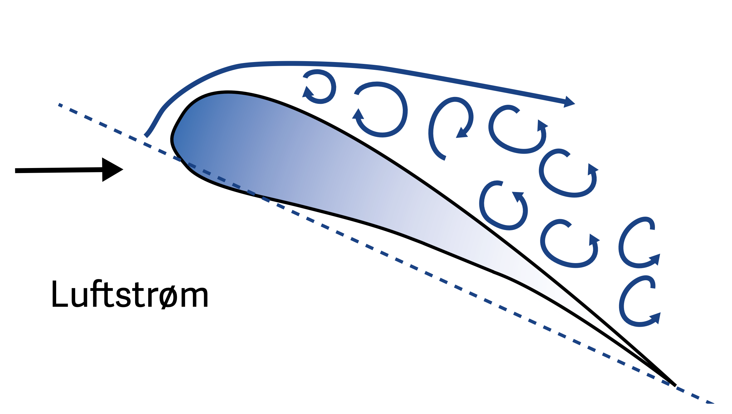
Steil
«Inntreffer når luftstrømmen ikke lenger kan følge profilet»
Å steile en paraglider betyr at den slutter å fly, den “detter ned”.
Angrepsvinkelen blir for stor til at luftstrømmen kan følge paragliderens overside.
Steil inntreffer alltid på samme angrepsvinkel.
I praktisk flyging: Mer brems = mindre fart = nærmere steilehastighet.

Slide 10

Steil
Minste flyfart
Den minste hastigheten en paraglider kan ha før den steiler.
Steilehastighet
Den hastigheten hvor paraglideren steiler.
Steilehastigheten avhenger av vingebelastning.
Økes vingebelastningen øker også steilehastigheten, f.eks. når flygeren er blitt tyngre eller flyr med liten vinge.
I denne farten er angrepsvinkelen så stor at luften ikke kan følge profilet
Ligger rett under «minste flyfart»
Hva bruker vi steil til under en vanlig flytur?
Notes:
Forklar ordet “vingebelastning”
Eksempel: Forklar at en altfor lett flyger vil bli som “et løv i vinden”. Motsatt med en altfor tung flyger.
Forklar grunnen til at vi alltid flyr “hands-up” -> for å ikke nærme oss steilehastighet.
Steilehastigheten er alltid den samme gitt samme vingebelastning.
Forklar “steilehastighet” grundig. Hva betyr det at steilehastigheten øker? -> Det betyr at vingen steiler raskere, i.e. mindre hastighet å “spise av” før vi når punktet der vingen steiler.
Ved “steilehastighet” vil angrepsvinkelen være for stor til av luften kan følge profilet -> fart og vinkel henger sammen!
Vingebelastning øker i sving -> derfor skal man være forsiktig med å fly sakte (e.g. på heng) for deretter å svinge med å dra mer i styrelinen.
Spørsmål: Hva bruker vi steil til under en vanlig flytur?
Landing.
Spørsmål 2: Hva skjer dersom angrepsvinkelen blir for lav, eller negativ?

Slide 11
Løft er avhengig av
Hastighet:
Husk, løftet øker med kvadratet av lufthastigheten.
Angrepsvinkel:
Større angrepsvinkel = større løft
Vingeprofil:
Utforming av vingen, tynn- eller tykk? Lang eller brei?
Vingeareal:
Størrelsen på vingen, e.g. 28 m2, 24 m2?
Lufttetthet:
Høyt i atmosfæren er det tynnere luft = høyere hastighet
Notes:
De to første punktene er de som allerede er gjennomgått. De resterende 3 er nye begreper, men som ikke trenger detaljert forklaring.
Angrepsvinkel. Forklar at ulike paraglidere har ulike angrepsvinkel, e.g. elevglidere har større angrepsvinkel enn de for viderekomne.
Spørsmål til elevene: Hvordan endrer man angrepsvinkel? (speedbar, trekke ned styreliner – eller bakre risere)
Hastighet: dobler man hastigheten, 4-dobler man løftet. Tilsvarende, 4-dobler man hastigheten 16-dobler man løftet.
Eksempel: Dette er viktig å være klar over når man står på start. Tenker man at “det gikk jo fint med 2m/s, da går nok 4m/s vind greit og, det er jo bare dobbelt så mye” så kan man fort bli overrasket over hvor mye mer krefter det er i sving.
For hastighet kan man relatere til farten et fly trenger bortover rullebanen før løftekreftene er store nok til å bære vekten.
Vingeprofil: Forklar forskjellene på de ulike paragliderne, e.g. konkurransevinger er tynnere, elevvinger er tykkere.
Vingeareal: Størrelsen på vingen er tilpasset vekten av flygeren.
Lufttetthet: Høyere i atmosfæren er det “mindre luft” -> lengre mellom luftpartiklene.
Tynnere luft betyr at det er mindre løftekrefter -> Dette betyr bl.a. at vi trenger høyere fart for å komme i lufta.
Eksempel: Passasjerfly flyr høyt grunnet at de her kan holde høyere hastighet (og dertil lavere forbruk av drivstoff).

Slide 12
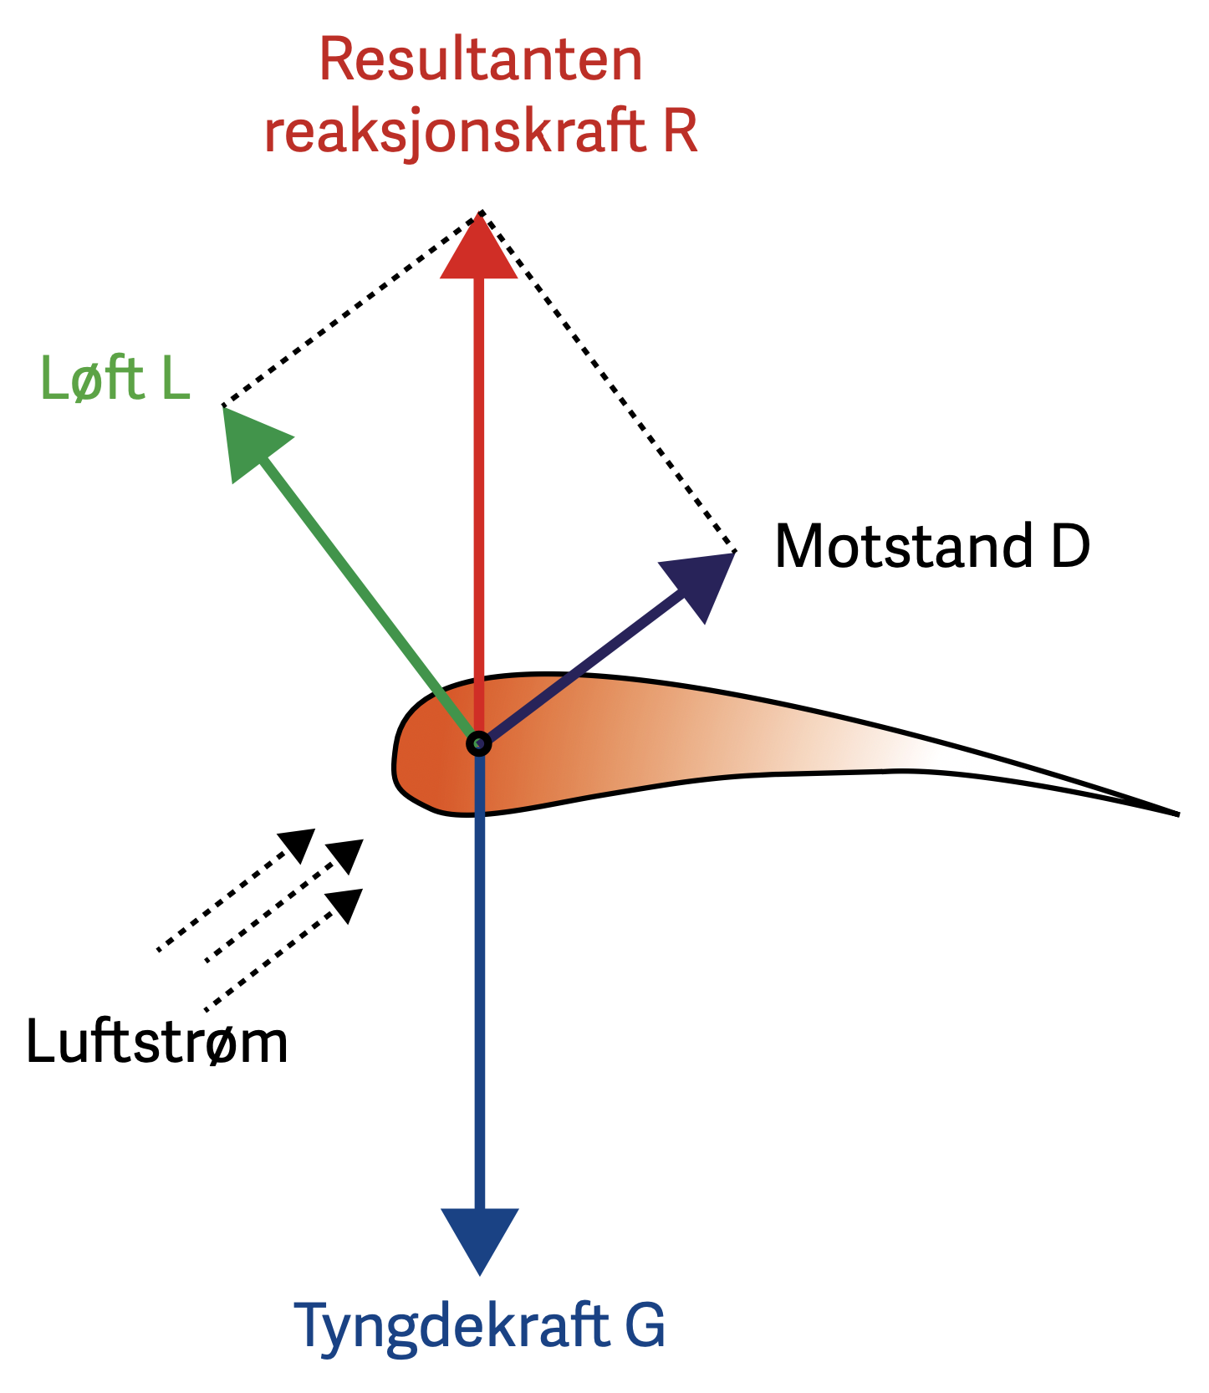
Krefter på en paraglider
Gravitasjonskraften (G) er motoren som driver oss fremover.
  Paragliderens utforming gjør at vi beveger oss fremover og ikke rett ned.
Enhver flate med en vinkel mot luftstrømmen vil generere en kraft oppover. Vi kan veldig forenklet bryte de ned i 2 komponenter:
  Kreftene 90 grader på flygeretning, kalt løft.
  Kreftene 180 grader på flygeretning som “holder oss igjen”, kalt motstand (D).
Den samlede motkraften (R) er resultatet av løft og motstand.
  Den samlede kraften er “i balanse” (både L og D like store) gjør at paraglideren holder konstant fart.
Vi beveger oss alltid nedover et skråplan, i.e., vi flyr alltid “nedover” i stille luft. Dette kalles paragliderens glidebane.
Notes:
Forklare at hele drivkraften til en paraglider er gravitasjonen. I liket med et passasjerflys motor, er dette vår eneste motorkraft.
Siden ikke alle motkreftene til gravitasjonen virker rett opp, e.g. drag ”holder oss igjen”, vil vi alltid fly “nedover” langs et skråplan.

Slide 13
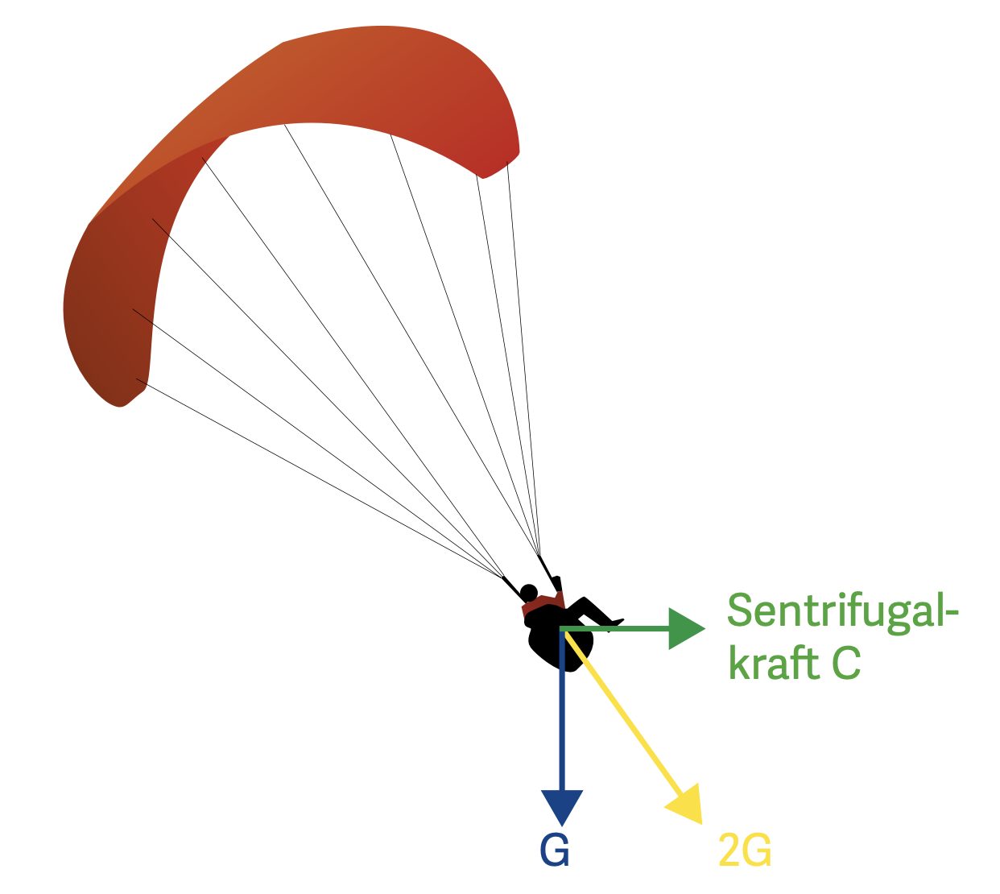
Krefter i sving
I sving føles det som å bli “dyttet utover” i svingen. Denne kraften kalles sentrifugalkraften (C).
I sving øker vingebelastningen.
  Som følge av økt vingebelastning øker steilehastigheten.
Høydetapet er større i sving enn rett frem.
G-kreftene øker i sving (2G).
  Sentrifugalkraften (C) og gravitasjonen (G) er samlet sett større enn gravitasjonskraften aleine, og det oppleves derfor som økt kraft.
  Flygeren føler seg tyngre.
Notes:
Eksempel sentrifugalkraft: Dette er akkurat det samme som å kjøre bil. I sving blir vekten flyttet utover i svingen.
Høydetapet er større i sving enn rett frem. Dette fordi løftekreftene nå fordeler seg innover i svingen og ikke direkte oppover. Utfra tegningen over ser vi at gravitasjonen nå ikke bare virker rett ned, og motkraften vil derfor heller ikke virke rett opp. Vi får “mindre løftekrefter” til å holde høyden
G-kraft er en måleenhet for akselerasjon. Betegnelsen «kraft» er derfor forvirrende. En bedre betegnelse kunne vært «g-faktor» idet g-kraft er forholdet mellom aktuell akselerasjon og standardakselerasjonen 1 g på jordoverflaten. Man akselererer altså fortere enn “normalen” med kun tyngdekraft.
Bokstaven «g» står for gravitasjon. 1g tilsvarer den kraften jorden har når objektet står stille; tyngdekraften som tilsvarer en akselerasjon på 9,81 m/s². Når man utsettes for eksempel 5g så utsettes man for fem ganger tyngdekraften. Dette oppleves som om kroppen skulle veie fem ganger det den gjør i stillestående tilstand på jordoverflaten.
En kan legge merke til at to personer i samme fly vil oppleve samme akselerasjon og dermed antall g.
(OBS når nerdespørsmålet kommer: Sentripetalkraft (senter-pekende kraft) er en resultantkraft som virker på en gjenstand i en sirkelbane. Kraften virker innover mot sentrum i sirkelen, og gjenstanden vil dermed få en akselerasjon i samme retning – dette er motkraften til sentrifugalkraften og det er denne man kjenner – den dytter deg innover.)

Slide 14
Motstand
"Ethvert objekt som beveger seg gjennom lufta skaper forstyrrelser av luftstrømmen. Dette oppleves som en kraft som motsetter seg bevegelsen fremover. Vi kaller den motstand.”
Vi har hovedsakelig 3 former for motstand:
Formmotstand
Overflate- / friksjonsmotstand
Indusert motstand (vingetippvirvler)
Notes:
Eksempel: Hold hånda ut av bilvinduet mens du kjører. Er hånda flat er det nesten ingen motstand. Legger du håndflaten mot vinden får du stor motstand, og du må bruke mye krefter.

Slide 15
Overflatemotstand
Skapes av friksjon mellom overlaten av paraglideren (duken) og passerende luft. Kalles derfor også for friksjonsmostand.
Enkelt forklart som “hvor mye luften fester seg til paragliderens overflate”.
Overflate- / friksjonsmotstand øker med hastigheten.
Formmotstand (parasittmotstand)
Skapes av de objekter som sperrer for luftstrømmen, e.g., kroppen til flygeren, seletøy, liner.
Formmotstand øker med hastigheten.
Notes:
Formmotstand: Dette er grunnen til at enkelte flygere flyr med “pod sele” -> formmotstanden er redusert og man oppnår bedre glidetall / fart.
Eksempelet med å holde hånda ut vinduet. Øker farten, så blir det også vanskeligere å holde ut hånda -> motstanden øker.
Det antas at 20% av motstanden kommer av overflatemotstand på vingen, 20% fra liner og 20% fra flygeren. Totalt står disse 2 for rundt 60% av totale motstanden.

Slide 16
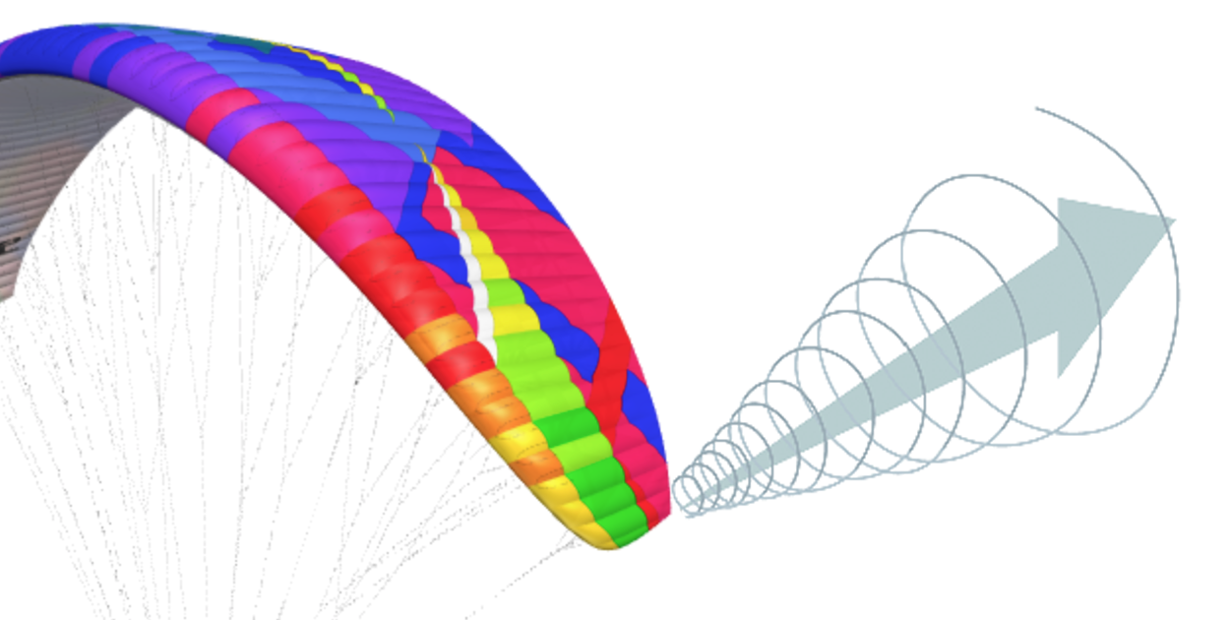
Indusert motstand (vingetippvirvler)
Skapes av trykkforskjellene over- og under vingen. Luften ønsker å komme i “balanse” og vandrer derfor fra høyt- til lavtrykk, luften flytter seg fra undersiden til oversiden og danner virvler.
Virvlene “holder igjen” paraglideren.
Størst ved lave hastigheter. Minker ved økt hastighet.
Kan skape turbulens å fly inn i virvlene bak en passerende paraglider.
Glidere med høyt sideforhold har mindre virvler enn nybegynner-glidere.
Notes:
Eksempel: “Winglets” på passasjerfly er lager for å stoppe luften å flytte seg, reduserer vingetippvirvler
Luften flytter seg fra undersiden til oversiden av vingen ved vingetippene i sirkulære bevegelser.
Indusert motstand er lavest ved stor fart (lavere angrepsvinkel -> mindre trykkforskjell -> mindre å utligne).
Virvlene gir turbulens bak vingen!
Høyt sideforhold gir mindre vingetippvirvler.
Minsker ved økt hastighet.
Øker ved redusert hastighet.
Kan nevne at disse kan merkes dersom vi flyr inn rett bak en annen paraglider.
OPK video som viser vingetippvirvler: https://vimeo.com/341955937

Slide 17
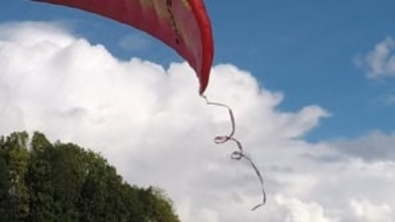

Slide 18
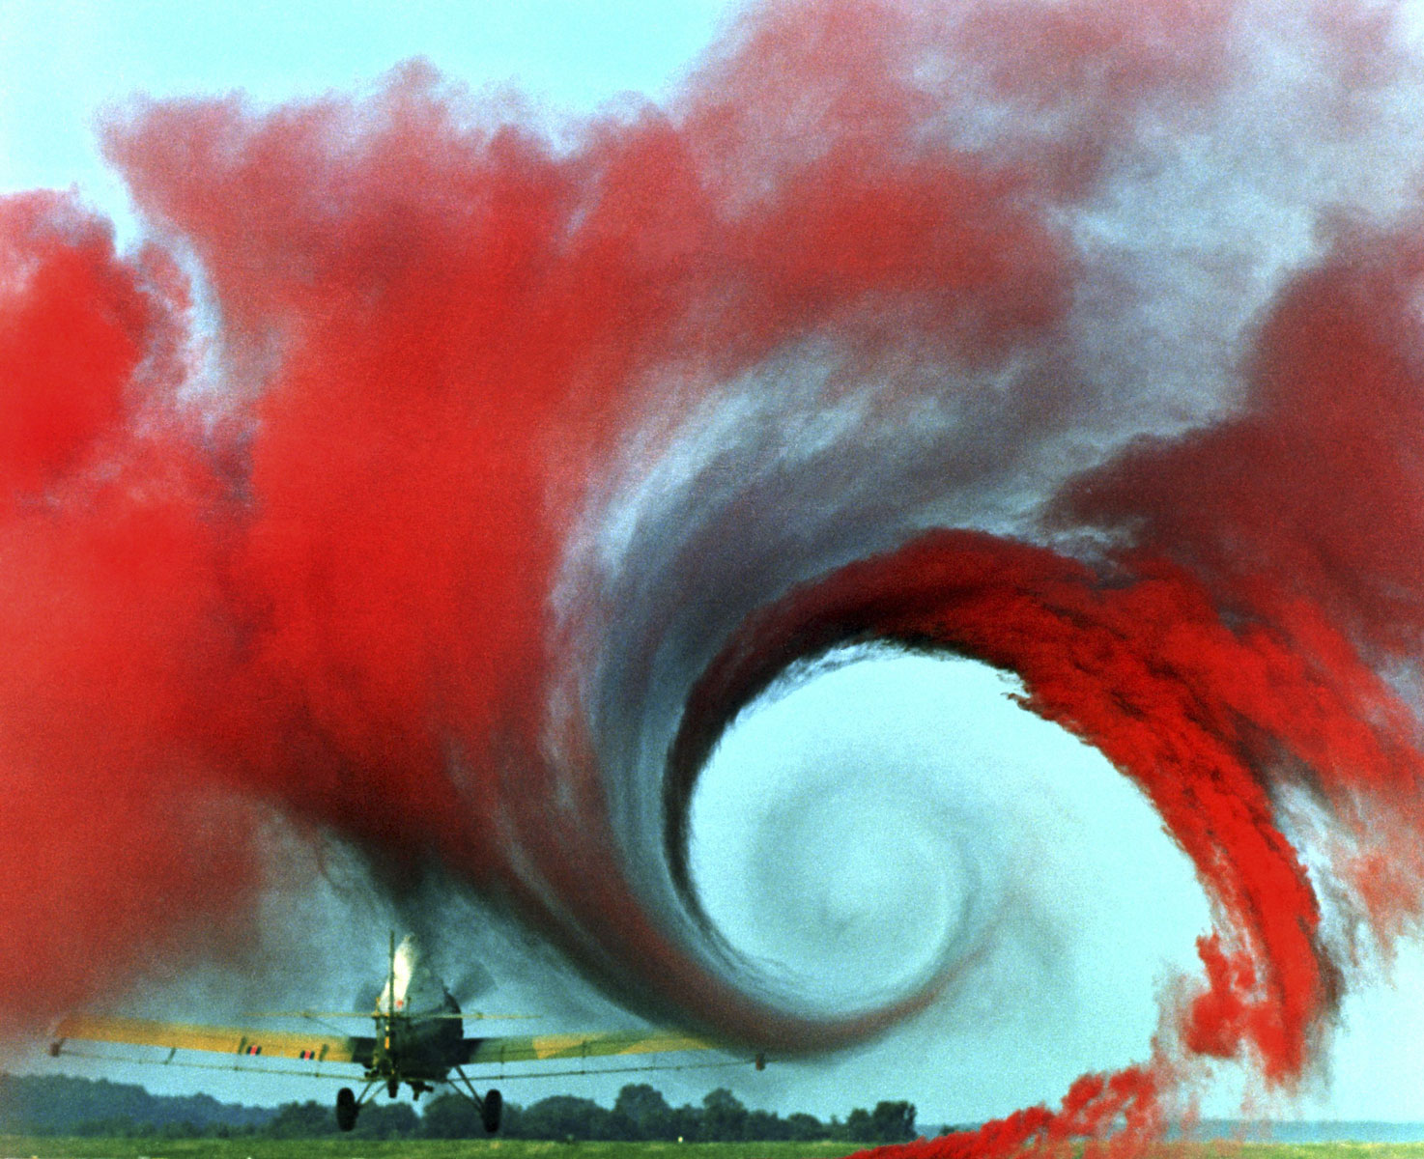
Notes:
- Vingetipp virvler er også grunnen til at fly må vente på å ta av, til virvlene fra forrige fly har forsvunnet. Ulykker har skjedd med for kort tid mellom avganger.

Slide 19
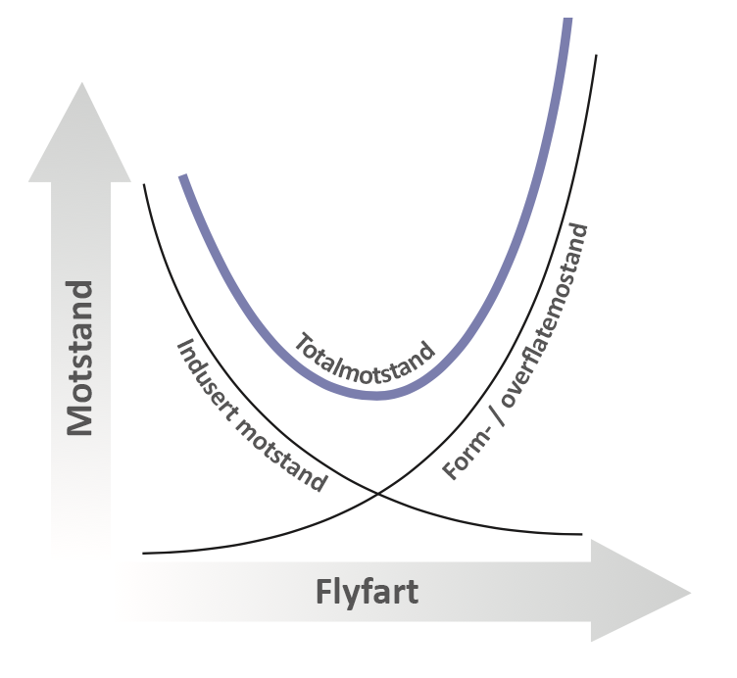
Total motstand
Samles alle kreftene får vi en total motstand:
Indusert motstand minker med økt fart.
Form- / overflatemotstand øker med fart.
I krysningspunktet vil vi ha “minst av begge typer motstand”. Dette er flyfarten for beste glidetall.
Notes:
- Flyfarten for beste glidetall er det punktet hvor vi kan fly lengst i stille luft -> “minst krefter som holder oss igjen”.

Slide 20
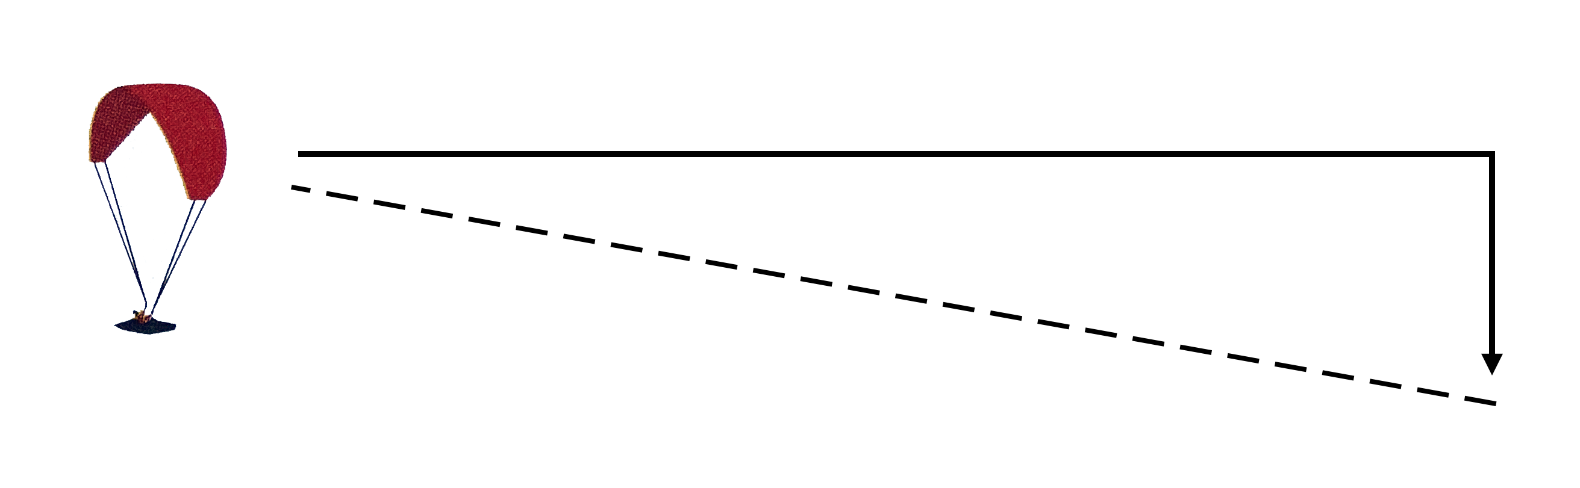
Glidetall
Et glidetall forteller hvor langt en glider kan fly med et visst høydetap (dette gitt helt stille luft).
Eksempel: Dersom en paraglider flyr 9 meter fremover for hver meter den synker, er glidetallet 9:1
Typiske glidetall:
Paraglider - 10:1
Seilfly – 50:1
Hangglider – 18:1
10 meter fram, én meter ned = glidetall 10:1
Hvordan kan vi endre glidetallet mens vi flyr?
Notes:
Glidetallet er målt i forhold til bakken!
Produsentene bruker dette typisk for å angi hvor bra en paraglider flyr.
Spørsmål: Hvordan kan vi endre glidetallet mens vi flyr?
Speedbar, trekke ned styeliner eller bare risere.

Slide 21
Bakke- og flyfart
Flyfart
Fart i forhold til lufta glideren flyr gjennom.
Flyfart vil alltid være det samme uavhengig av om man flyr med- eller motvind.
Bakkefart
Fart i forhold til bakken.
Vi flyr i 40km/t med motvind på 40km/t. Hva blir bakkefarten?
Notes:
Flyfart er viktig for evt. steiling.
Bakkefart er viktig med tanke på landing.
Svar på spørsmål: Vi står i ro i luften, bakkefarten er 0

Slide 22
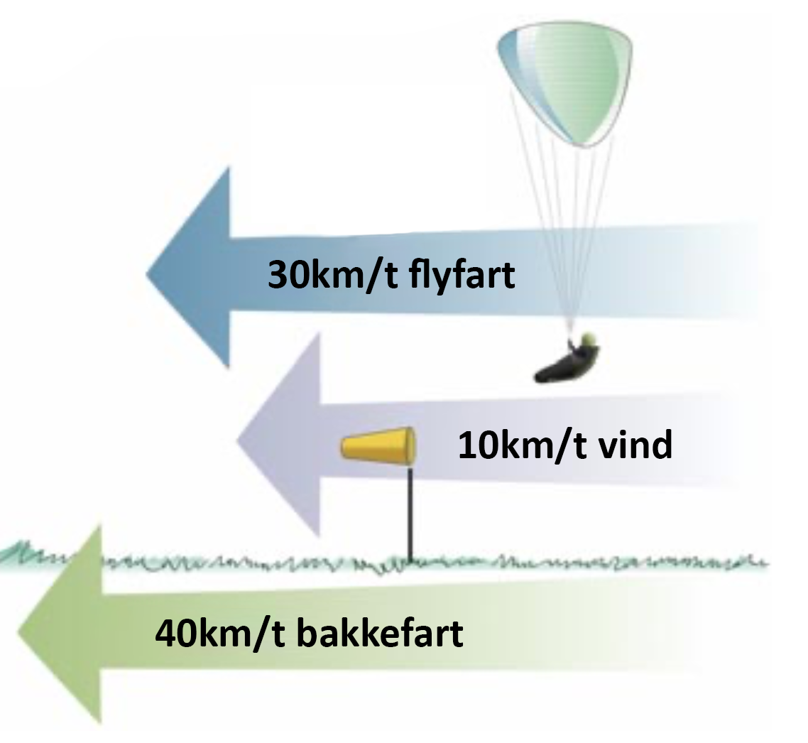

Slide 23
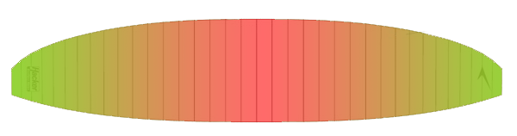
Paragliderens interne trykk
Paraglideren fylles med luft gjennom cellene når vi flyr.
  Dette skaper et overtrykk inne i paraglideren som gjør at den holder formen (trykket inne i paraglideren er større enn utenfor).
Paraglideren har et progressivt trykk.
  Trykket er størst ved senter av paraglideren, og minst ved vingetippene.
  Dette gjør at senter er mer resistent mot kollaps enn vingetippene, og derfor klapper vingetippene inn fortere enn midten av paraglideren (som er bra!)
Notes:
Kan nevne de finurlige single-skin gliderne som en kuriositet?

Slide 24
Aerodynamiske akser
Paraglideren beveger seg rundt 3 akser, pitch, roll og yaw.
Paraglideren er stabil grunnet lavt tyngdepunkt (flygerens vekt).
Notes:
Stabil i pitch- og roll planet grunnet flygerens vekt og dertil lavt tyngdepunkt.
Yaw-stabil grunnet paragliderens konstruksjon (fremkantens krumning i horisontalplanet). Den er selvstabiliserende.

Slide 25
Sideforhold
Beskriver forholdet mellom vingespenn og korde.
Brukes for å beskrive både utseende og ytelse på en paraligder:
  Større sideforhold = bedre ytelse.
  Lite sideforhold = lavere ytelse.
Formel:
Sideforhold = (vingespenn)² / areal
Eksempel:
Vingespenn = 11m, areal = 26m²:
(11 x 11) / 26 = 4,6.
Korde
Vingespenn
Notes:
Nevne ulempene med stort sideforhold = lavere passiv sikkerhet.
Nevne at dette da er èn av de nevnte faktorene som påvirker løftet.

Slide 26
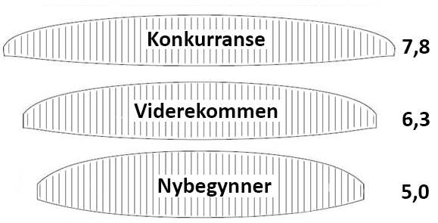
Sideforhold
Typiske vinger og forskjellige sideforhold
Notes:
Jo tynnere vinger, jo bedre ytelse, men desto lavere passiv sikkerhet.
Større sideforhold er mer krevende å fly.
Større sideforhold krever mye jevnlig flyging for å vedlikeholde ferdighetene til å fly den.
Større sideforhold = mindre indusert motstand = mye høyere fart og bedre glidetall.

Slide 27

Spørsmål?

